Slide 1
Introduction a L’approche de Responsabilité Sectorielle Approche Cluster
Pour les Membres
du Cluster Nutrition
© UNICEF/UN051647/Rich

Slide 2
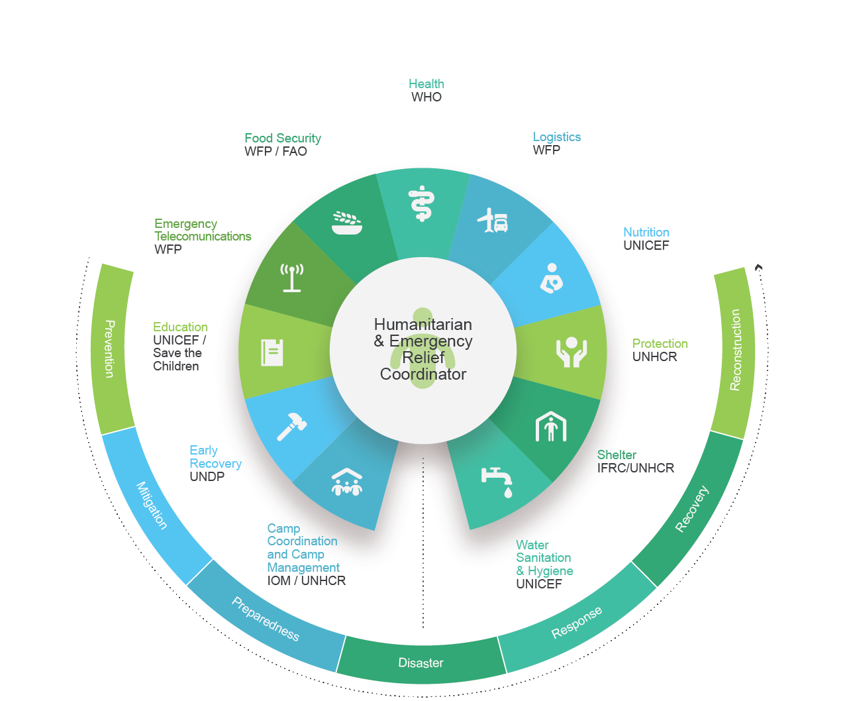
Que signifie l’approche de responsabilité sectorielle ?
Notes:
A cluster is a group of agencies that gather to work together towards common objectives within a particular sector of emergency response.
The cluster approach, instituted in 2006 as part of the UN Humanitarian Reform process, is an important step on the road to more effective humanitarian coordination. Ultimately the cluster approach aims to improve the predictability, timeliness, and effectiveness of humanitarian response, and pave the way for recovery. It strengthens leadership and accountability in key sectors. It also seeks to enhance partnerships and complementarity among the UN, Red Cross Movement, and non-governmental organizations (NGOs).
At the global level, clusters have been established in 11 key areas to support the cluster approach as shown in the table. The global cluster leads report to the UN Emergency Relief Coordinator (ERC). At global level, the GNC has 46 partners and observers representing International Non-Governmental Organizations (INGOs), research and development groups, academic institutions, UN agencies, donors and individuals. Besides, UNICEF is cluster lead agency for Education and Wash.
At country level, clusters (or “sectoral groups”) will normally be established for any major emergency – any situation where humanitarian needs are of sufficient scale and complexity to justify a multi-sectoral response with the engagement of a wide range of international humanitarian actors
In some cases the cluster approach may cohexist and complement other forms of national coordination and its application must take into account the specific needs of the context.

Slide 3
Activation des clusters
Critères
Des lacunes en matière de réponse et de coordination existent en raison d’une forte détérioration ou d’un changement significatif de la situation humanitaire.
La capacité nationale actuelle d’intervention ou de coordination n’est pas à mesure de répondre aux besoins d’une manière qui respecte les principes humanitaires.
Interdépendance des réponses santé WASH Sécurité alimentaire et nutrition
Introduction a L’approche de Responsabilité Sectorielle
Notes:
Country level clusters are not forever. Clusters will be activated and deactivated according to the circumstances.
note: while the official cluster activation for each sector is dependent on the contextual needs and capacity, whenever a crisis a crisis affects significantly the health, nutrition, WASH or Food Security sectors, it is important to ensure that adequate coordination capacity exists in all of the 4 "life-saving" sectors.

Slide 4
Activation des clusters
Procédure
La procédure d’activation d’un ou de plusieurs clusters comprend la consultation entre le Coordonnateur Résident/Humanitaire et l’équipe de pays humanitaire, puis la correspondance avec le Coordonnateur des Secours d’Urgence sur la raison d’être de chaque cluster et la sélection des organisations cluster lead en fonction de la capacité de coordination et d’intervention.
Introduction a L’approche de Responsabilité Sectorielle
Notes:
Country level clusters are not forever. Clusters will be activated and deactivated according to the circumstances.
note: while the official cluster activation for each sector is dependent on the contextual needs and capacity, whenever a crisis a crisis affects significantly the health, nutrition, WASH or Food Security sectors, it is important to ensure that adequate coordination capacity exists in all of the 4 "life-saving" sectors.

Slide 5
Désactivation des clusters
... lorsqu’au moins une des conditions qui ont conduit à son activation n’est plus présente :
La situation humanitaire s’améliore, réduisant considérablement les besoins humanitaires et, par conséquent, les lacunes en matière de réponse et de coordinatio.
Les structures nationales acquièrent une capacité suffisante pour coordonner et répondre aux besoins humanitaires résiduels conformément aux principes humanitaires.
Introduction a L’approche de Responsabilité Sectorielle

Slide 6
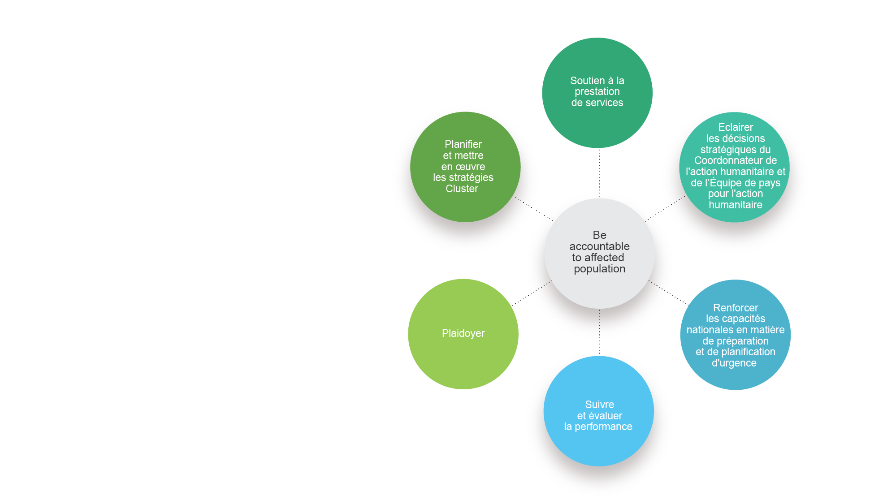
Que fait un Cluster ?
Les six fonctions de base d’un Cluster
© UNICEF/UN051609/Rich

Slide 7
Les six fonctions de base d’un Cluster, et la redevabilité envers les populations affectées
1. Pour le soutien à la prestation
de services
1.1 La fourniture d'une plate-forme qui assure que la prestation de services est guidée par le Plan d'intervention humanitaire et les priorités stratégiques
1.2 Élaboration de mécanismes visant à éliminer la répétition de la prestation de services.
Introduction a L’approche de Responsabilité Sectorielle

Slide 8
Les six fonctions de base d’un Cluster, et la redevabilité envers les populations affectées
2. Eclairer les décisions stratégiques du Coordonnateur de l'action humanitaire (HC, Humanitarian Coordinator) et de l’Équipe de pays pour l'action humanitaire (HCT, humanitarian country team) par
2.1 La préparation des évaluations des besoins et de l'analyse des lacunes (à travers et dans les Clusters, en utilisant des outils de gestion de l'information selon les besoins) pour informer l'établissement des priorités
2.2 l'identification et la recherche de solutions pour les (nouvelles) lacunes, les obstacles, les doublons et les questions transversales
2.3 La formulation des priorités en se basant sur l'analyse.
Introduction a L’approche de Responsabilité Sectorielle

Slide 9
Les six fonctions de base d’un Cluster, et la redevabilité envers les populations affectées
3. Pour planifier et mettre en œuvre les stratégies Cluster par :
3.1 L'élaboration des plans sectoriels, des objectifs et des indicateurs qui soutiennent directement la réalisation des objectifs stratégiques de la réponse globale.
3.2 L'application et le respect des normes et des lignes directrices communes.
3.3 La clarification des exigences de financement, l'aide pour établir les priorités, et l'acceptation des contributions du Cluster aux propositions de financement humanitaire global du HC.
Introduction a L’approche de Responsabilité Sectorielle

Slide 10
Les six fonctions de base d’un Cluster, et la redevabilité envers les populations affectées
4. Pour suivre et évaluer
la performance par :
4.1 La surveillance et les rapports sur les activités et les besoins.
4.2 La mesure des progrès par rapport à la stratégie du Cluster et aux résultats convenus.
4.3 La recommandation de mesures correctives si nécessaire.
5. Pour renforcer les capacités nationales en matière de préparation et de planification d'urgence
Introduction a L’approche de Responsabilité Sectorielle

Slide 11
Les six fonctions de base d’un Cluster, et la redevabilité envers les populations affectées
6. Pour soutenir
unplaidoyer fort par :
6.1 L'identification des préoccupations et l'apport des informations et des messages clés aux communications et actions du HC/HCT.
6.2 Les activités de plaidoyer au nom du Cluster, des membres du Cluster et des personnes affectées.
Introduction a L’approche de Responsabilité Sectorielle

Slide 12
Each cluster is also responsible for integrating early recovery from the outset of the humanitarian response.
Les six fonctions de base d’un Cluster, et la redevabilité envers les populations affectées
7. Redevabilité envers les
populations affectées (AAP)
7.1 Appliquer les mécanismes pour consulter et impliquer les personnes affectées dans le processus décisionnel.
7.2 Appliquer les mécanismes convenus pour recevoir, enquêter et agir en cas de plainte concernant l'aide reçue.
Introduction a L’approche de Responsabilité Sectorielle

Slide 13
Principes Humanitaires
Humanité
Neutralité
Impartialité
Indépendance
Notes:
Cluster members have to abide to humanitarian principles
Humanity
Human suffering must be addressed wherever it is found. The purpose of humanitarian action is to protect life and health and ensure respect for human beings.
Impartiality
Humanitarian actors must not take sides in hostilities or engage in controversies of a political, racial, religious or ideological nature.
Neutrality
Humanitarian action must be carried out on the basis of need alone, giving priority to the most urgent cases of distress and making no distinctions on the basis of nationality, race, gender, religious belief, class or political opinions.
Independence
Humanitarian action must be autonomous from the political, economic, military or other objectives that any actor may hold with regard to areas where humanitarian action is being implemented.

Slide 14
Principles of
Humanitarian partnerships
Égalité Transparence Axé sur les résultats Responsabilité Complémentarité
Introduction a L’approche de Responsabilité Sectorielle
Notes:
Equality requires mutual respect between members of the partnership irrespective of size and power. The participants must respect each other's mandates, obligations and independence and recognize each other's constraints and commitments. Mutual respect must not preclude organizations from engaging in constructive dissent.
Transparency is achieved through dialogue (on equal footing), with an emphasis on early consultations and early sharing of information. Communications and transparency, including financial transparency, increase the level of trust among organizations.
Result-oriented approach Effective humanitarian action must be reality-based and action-oriented. This requires result-oriented coordination based on effective capabilities and concrete operational capacities.
Responsibility Humanitarian organizations have an ethical obligation to each other to accomplish their tasks responsibly, with integrity and in a relevant and appropriate way. They must make sure they commit to activities only when they have the means, competencies, skills, and capacity to deliver on their commitments. Decisive and robust prevention of abuses committed by humanitarians must also be a constant effort.
Complementarity The diversity of the humanitarian community is an asset if we build on our comparative advantages and complement each other’s contributions. Local capacity is one of the main assets to enhance and on which to build. Whenever possible, humanitarian organizations should strive to make it an integral part in emergency response. Language and cultural barriers must be overcome.

Slide 15
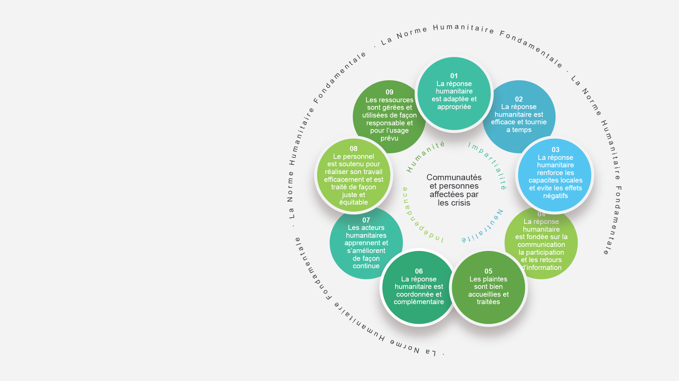
Norme humanitaire fondamentale de qualité et de redevabilité
Notes:
The Core Humanitarian Standard on Quality and Accountability (CHS) sets out nine commitments for humanitarian and development actors to measure and improve the quality and effectiveness of their assistance. The CHS places communities and people affected by crisis at the centre of humanitarian action. Humanitarian organisations may use it as a voluntary code with which to align their own internal procedures. It can also be used as a basis for verification of performance.
The CHS was launched on 12 December 2014 in Copenhagen, Denmark as the result of a global consultation process involving 2,000 humanitarian and development practitioners. It draws together key elements of existing humanitarian standards and commitments. The founders and copyright holders of the CHS are Groupe URD, Sphere and the CHS Alliance.

Slide 16
Engagements minimums liés à la participation des groupes sectoriels*
Engagement envers les principes humanitaires
et les principes de partenariat
Engagement à intégrer
la protection
Améliorer la responsabilisation envers les populations affectées
Compréhension des devoirs et responsabilités associés à l'appartenance au cluster Participation active au cluster et engagement à contribuer de manière cohérente dans le travail collectif du cluster
Contribuer au plan de réponse et aux activités du cluster
Intégrer les questions transversales (y compris l'âge, le sexe, l'environnement et le VIH / SIDA).
Engagement à travailler en coopération avec d'autres partenaires du cluster pour assurer une utilisation optimale et stratégique
des ressources disponibles
et partager des informations
sur les ressources organisationnelles.
* Veuillez noter que cette liste n'est ni complète ni normative. C’est un point de départ de base qui doit être adapté au niveau national. Consultez OCHA. (2015). Module de référence pour la coordination des clusters au niveau des pays pour plus d'informations
Introduction a L’approche de Responsabilité Sectorielle
Notes:
Examples of AAP integration into the HPC include:
- Establishing management systems to solicit, hear and act upon the voices and priorities of affected people
Adopt and sustain equitable partnerships with local actors to build upon their long-term relationships and trust with communities.
Measure and document AAP actions and results

Slide 17
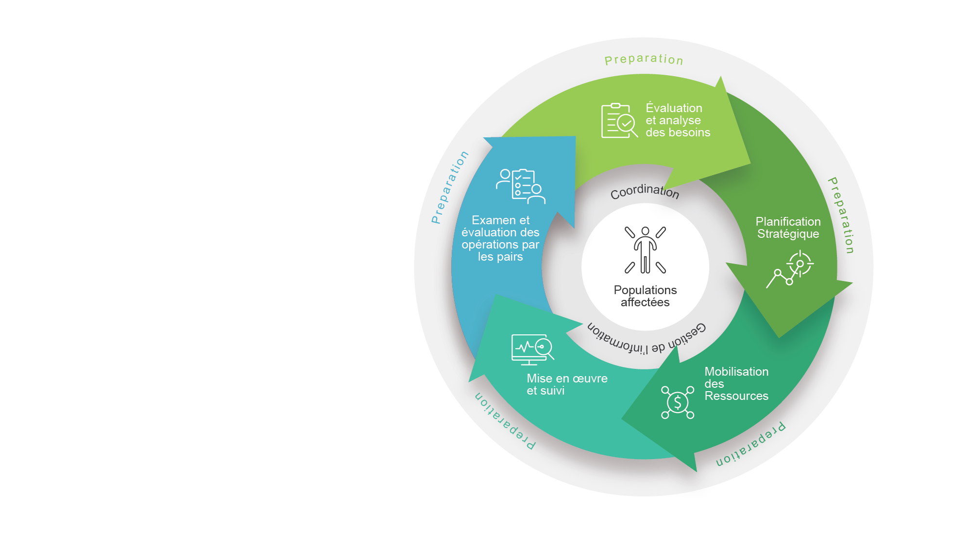
Qu’est-ce que le Cycle de Programme Humanitaire
Notes:
The humanitarian programme cycle (HPC) is a coordinated series of actions undertaken to help prepare for, manage and deliver humanitarian response. It consists of five elements coordinated in a seamless manner, with one step logically building on the previous and leading to the next. Successful implementation of the humanitarian programme cycle is dependent on effective emergency preparedness, effective coordination with national/local authorities and humanitarian actors, and information management.

Slide 18
La structure
du Cluster Nutrition
1. Niveau global
Le GNC (Global Nutrion Cluster)
A niveau mondial, le GNC compte 46 partenaires et observateurs représentant les organisations non gouvernementales Internationales (ONG), les groupes de recherche et développement, les institutions universitaires, les agences des Nations Unies, les bailleurs de fonds et les particuliers.
© UNICEF/UN051632/Rich

Slide 19
La structure
du Cluster Nutrition
2. Niveau global
L’équipe de coordination du GNC (GNC-CT)
L’Équipe de coordination assure le leadership et supervision de la systèmes de coordination dans les pays et fait office de secrétariat. Les ressources humaines du GNC-CT sont gerées par l’UNICEF qui hébergé le bureau dans son departement EMOPS à Genève.
Le GNC-CT représente ses partenaires dans les dans les enceintes internationales et fournit du soutien opérationnel aux systèmes de coordination des pays tout en reliant les parties prenantes et en assurant une communication efficace.
Introduction a L’approche de Responsabilité Sectorielle

Slide 20
Assistance
à distance
Soutien
dans le Pays
Renforcement de capacités
Le GNC-CT inclue 6 Helpdesks qui peuvent fournir de l’assistance spécifique et assez rapidement aux pays intéressés.
Helpdesk: appels, webinaires, …
De l’assistance dans le Pays est disponible à travers de différents mécanismes.
Le GNC peut organiser ou aider dans la réalisation de formations à niveau pays, régional ou global, pour nombreux thématiques, et à tout les niveaux.
Trainings include:
Information Management
Coordination Awareness
Inter-cluster training for nutrition outcome Harmonized Training Packages
Contact: Anteneh Dobamo, dobamo@unicef.org
Rapid Response
Team Deployment,
Anteneh Dobamo adobamo@unicef.org Standby Partners
Staff Deployment,
Lauren Cheshire lcheshire@unicef.org
Technical Rapid Response
Team Deployment,
Ben Allen ballen@internationalmedicalcorps.org
Global Technical Assistance
Mechanism for Nutrition (GTAM)
Roster,
gtamroster@unicef.org
UNICEF internal surge
and stretch assignments,
Anteneh Dobamo adobamo@unicef.org
Coordination,
David Rizzi drizzi@unicef.org
Nutrition Information System,
Victoria Sauveplane vsauveplane@unicef.org
Inter-cluster,
Danka Pantchova pantchova@unicef.org
Information Management,
Shabib Al Qobati salqobati@unicef.org
Nutrition in Emergencies Technical,
Yara Sfeir ysfeir@unicef.org
Cash and voucher assistance,
Andre Durr
andurr@unicef.org
Inter-sector and Inter-cluster Coordination training,
Danka Pantchova dpantchova@unicef.org
Mentoring program,
Anteneh Dobamo adobamo@unicef.org
Mentoring program,
Anteneh Dobamo adobamo@unicef.org

Slide 21
La pandémie COVID-19 nous oblige à limiter les déplacements et interactions tête-à-tête; tout opportunités de soutien à distance serons saisies.
Guidance and tools readily available online, including but not limited to:
Coordination and information management toolkits
Coordination and information management checklists
Nutrition in emergencies technical checklists
© UNICEF/UN0311097/Verweij
Checkout the website http://www.nutritioncluster.net/

Slide 22
La structure
du Cluster Nutrition
3. Niveau global GTAM
Le mécanisme mondial d’assistance technique pour la nutrition (GTAM) est approuvé par plus de 40 partenaires du Global Nutrition Cluster pour fournir une assistance technique nutritionnelle systématique, prévisible, opportune et coordonnée.
Il est co-dirigé par l’UNICEF et World Vision en collaboration avec ENN (Emergency Nutrition Network), le GNC et le RRT (Rapid Response Team).
Les groupes de travail thématiques (GTWG) comprennent le groupe sur l’alimentation infantile en cas d’urgence (IFE), sur l’emaciation, sur le système d’information nutritionnelle et le groupe sur les transferts monétaires et les bons d'alimentation.
Introduction a L’approche de Responsabilité Sectorielle

Slide 23
La structure
du Cluster Nutrition
1. Niveau national Cluster Nutrition
Inclue l’equipe de coordination, les ONGs partenaires, les agences Nations Unies, les autorités locales, les organisations de la société civile, le secteur privé…
Cette diapositive doit être adaptée
et remplie par le pays
Introduction a L’approche de Responsabilité Sectorielle

Slide 24
La structure
du Cluster Nutrition
2. Niveau national Equipe de coordination
Coordonnateur du Cluster Nutrition
Adjoint
Fonctionnaire chargé de la gestion de l'information
Cette diapositive doit être adaptée
et remplie par le pays
Introduction a L’approche de Responsabilité Sectorielle

Slide 25
La structure
du Cluster Nutrition
3. Niveau national Agence chef de file: UNICEF
Définir la structure de l’équipe de coordination du Cluster
Recrutement et gestion des ressources humaines de l’equipe de coordination
Soutien administratif au coordonnateur du Cluster
Prestataire de dernier ressort
... Veiller à ce que les acteurs humanitaires s’appuient sur les capacités locales et maintiennent des liens appropriés avec le gouvernement et les autorités locales.
Cette diapositive doit être adaptée
et remplie par le pays
Introduction a L’approche de Responsabilité Sectorielle

Slide 26
La structure
du Cluster Nutrition
4. Niveau National Groupe Consultatif Stratégique (SAG)
Groupes de travail tecnique, taskforce…
Cette diapositive doit être adaptée
et remplie par le pays
Introduction a L’approche de Responsabilité Sectorielle

Slide 27
La structure
du Cluster Nutrition
Niveau sous-national Location des clusters sous-nationaux (annexer la carte si possible)
Equipe de coordination du Cluster sous-national
Coordonnateur du Cluster Nutrition
Fonctionnaire chargé de la gestion de l'information…
Cette diapositive doit être adaptée
et remplie par le pays
Introduction a L’approche de Responsabilité Sectorielle

Slide 28
Pour en savoir plus
https://www.nutritioncluster.net/
https://www.humanitarianresponse.info/
IASC. (2015). Cluster Coordination Reference Module.
UNICEF. (2015). Cluster Coordination Guidance for Country Offices
Ajouter des liens aux pages webs nationales
© UNICEF/UN0311097/Verweij

